Slide 1
远洋地产海鸥II项目
文档中心部署方案
微软(中国)有限公司

Slide 2
MOSS部署
  软件环境
    Sharepoint 2010 企业版（文档中心服务的底层支持套件）
    Sqlserver 2008 R2（Moss数据库）
  硬件环境
    测试环境
      Sql Server 2008 服务器地址：10.0.9.90
      Sharepoint 2010 服务器地址：10.0.9.90
    UAT环境
      Sql Server 2008 服务器地址：？
      Sharepoint 2010 服务器地址：?

Slide 3
MOSS部署
  Sharepoint 2010
    安装
    配置用户（通过Sharepoint 2010 管理员工具）
    配置文档集（通过Sharepoint 2010 管理员工具）

Slide 4
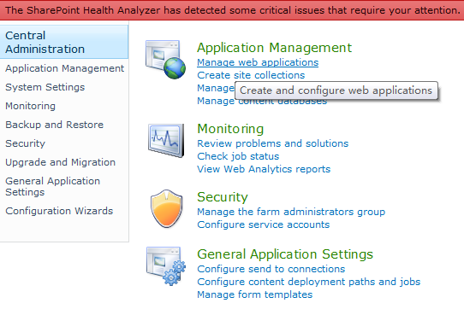
在sharepoint 2010 管理界面点击管理应用程序

Slide 5
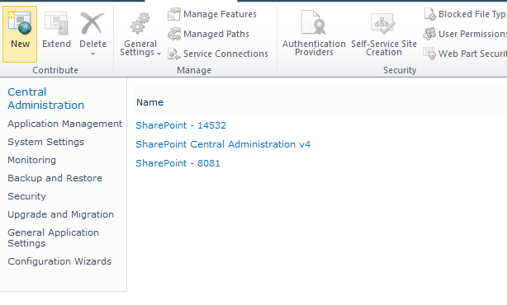
在应用程序管理界面点击新建应用程序

Slide 6
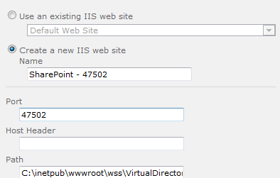
在新建程序管理界面中设置IIS Web site,及选择应用程序池，用户，数据库服务器
IIS Web Site

Slide 7
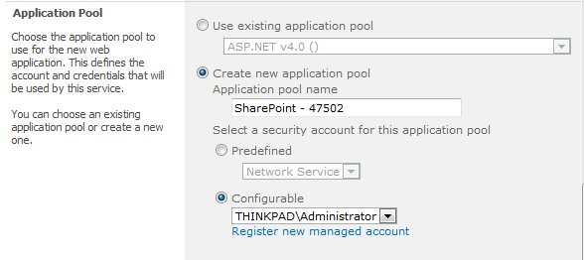
应用程序池设置

Slide 8
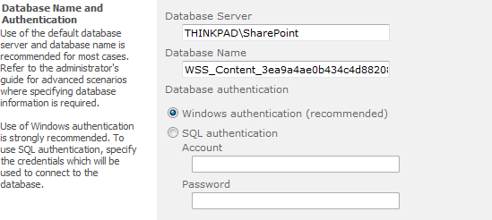
数据库服务器设置

Slide 9
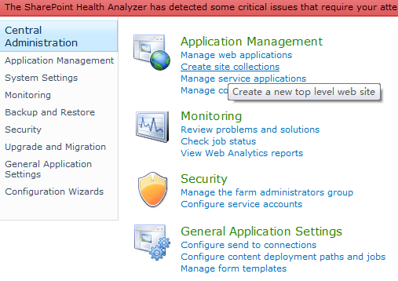
在管理界面点击创建网站集

Slide 10

承载当前网站集的Web应用程序

Slide 11
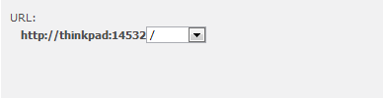
站点集得路径，默认即可

Slide 12
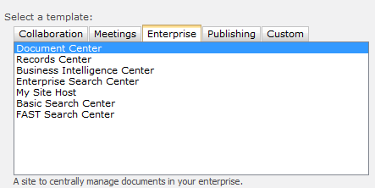
模板我们选择文档中心

Slide 13
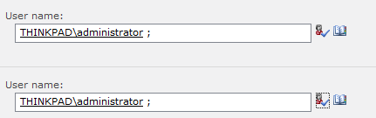
设置此网站集的管理员

Slide 14
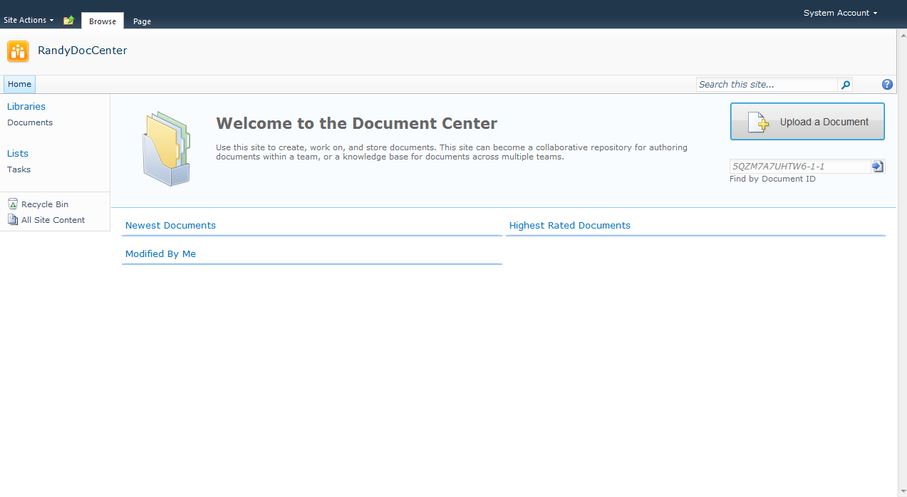
文档中心网站建立成功

Slide 15
文档中心服务部署
服务部署
  源文件目录
    $/MCSFramework/02.Develop/MCSWebApp/
    DocServiceHost/
相关配置
  Moss网站集地址：用于定义文档中心将数据存到哪个网站集中
  Moss文档库的名称：用于定义文档中心将数据存到哪个文档库中
  用户名：文档中心使用此用户获取对于文档库的最大权限
  密码：用户的密码

Slide 16
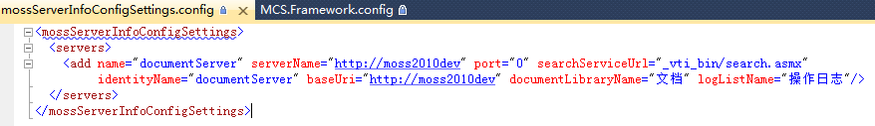
文档中心服务部署
相关配置
  Moss网站集地址：用于定义文档中心将数据存到哪个网站集中
  Moss文档库的名称：用于定义文档中心将数据存到哪个文档库中

Slide 17
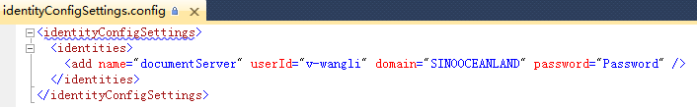
文档中心服务部署
相关配置
  用户名：文档中心使用此用户获取对于文档库的最大权限
  密码：用户的密码

Slide 18

©2008 Microsoft Corporation. All rights reserved.
This presentation is for informational purposes only. Microsoft makes no warranties, express or implied, in this summary.

